Slide 1

Présentation de l'application web ReNew Sénégal

Slide 2
Dans un contexte mondial marqué par une croissance rapide de la technologie mobile, l’accessibilité aux smartphones reste un enjeu majeur dans les pays en développement, notamment au Sénégal. Le coût élevé des appareils neufs, combiné à une obsolescence rapide, rend difficile l’accès aux produits de qualité pour une grande partie de la population.
Face à ce constat, ReNew Sénégal se positionne comme une réponse innovante et responsable en proposant la vente exclusive de smartphones reconditionnés, contrôlés, garantis et accessibles. Cette initiative vise non seulement à démocratiser l’accès à la technologie, mais aussi à encourager une consommation plus durable et respectueuse de l’environnement.

Slide 3
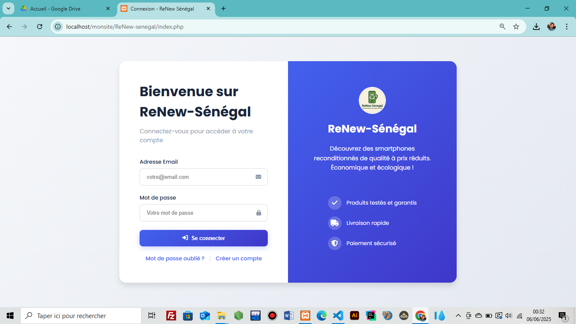
Connexion
Cette page Permet à l’utilisateur d’accéder à son espace personnel. Requiert une adresse email et un mot de passe. Nécessaire pour commander et suivre les livraisons.

Slide 4
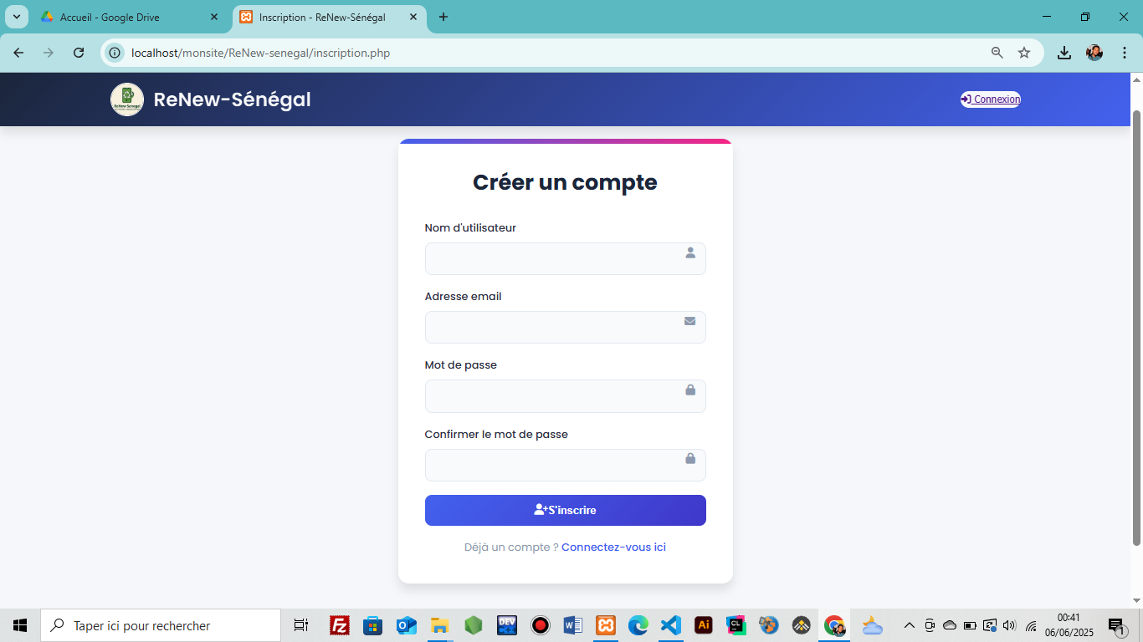
Inscription
Formulaire de création de compte pour les nouveaux clients. Demande les informations personnelles essentielles. Donne accès au profil et à l’historique des commandes.

Slide 5
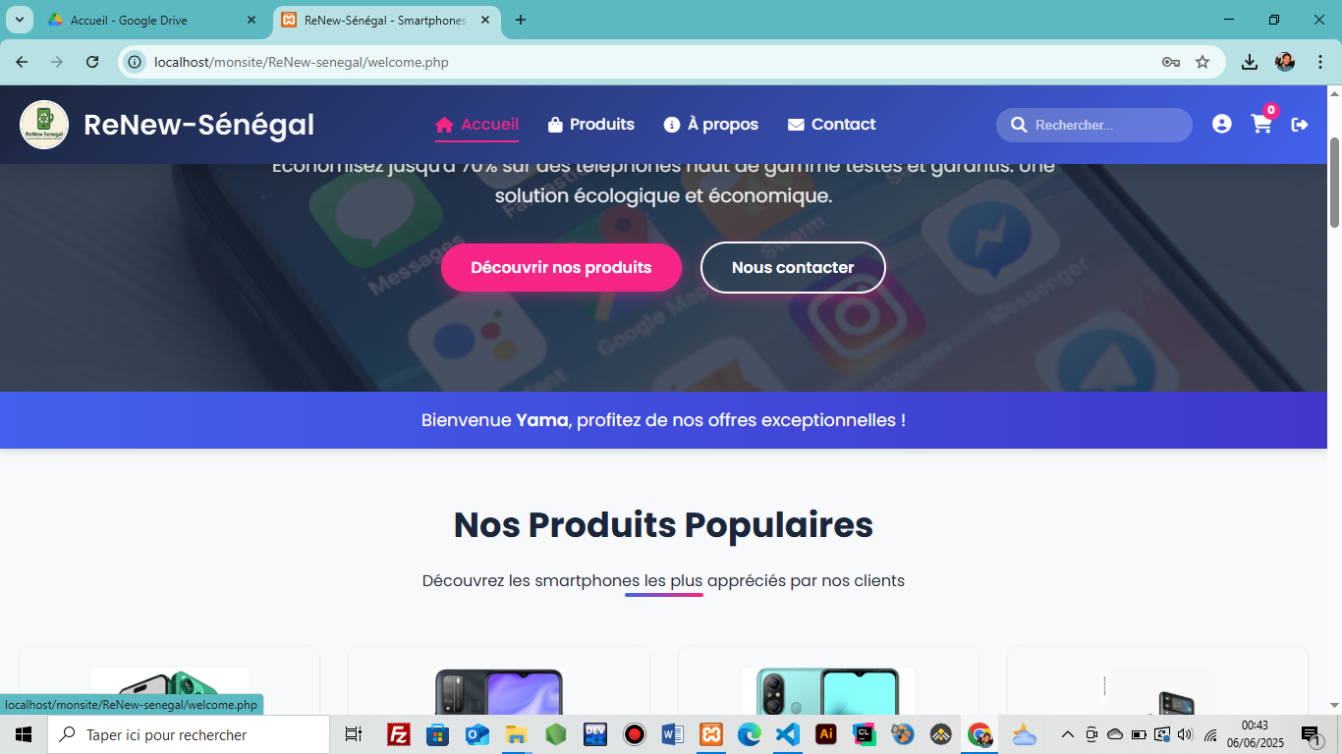
Page d’accueil
Page d’entrée du site ReNew Sénégal. Elle présente l’objectif de l’application et met en avant les offres de smartphones reconditionnés accessibles, fiables et garantis.

Slide 6
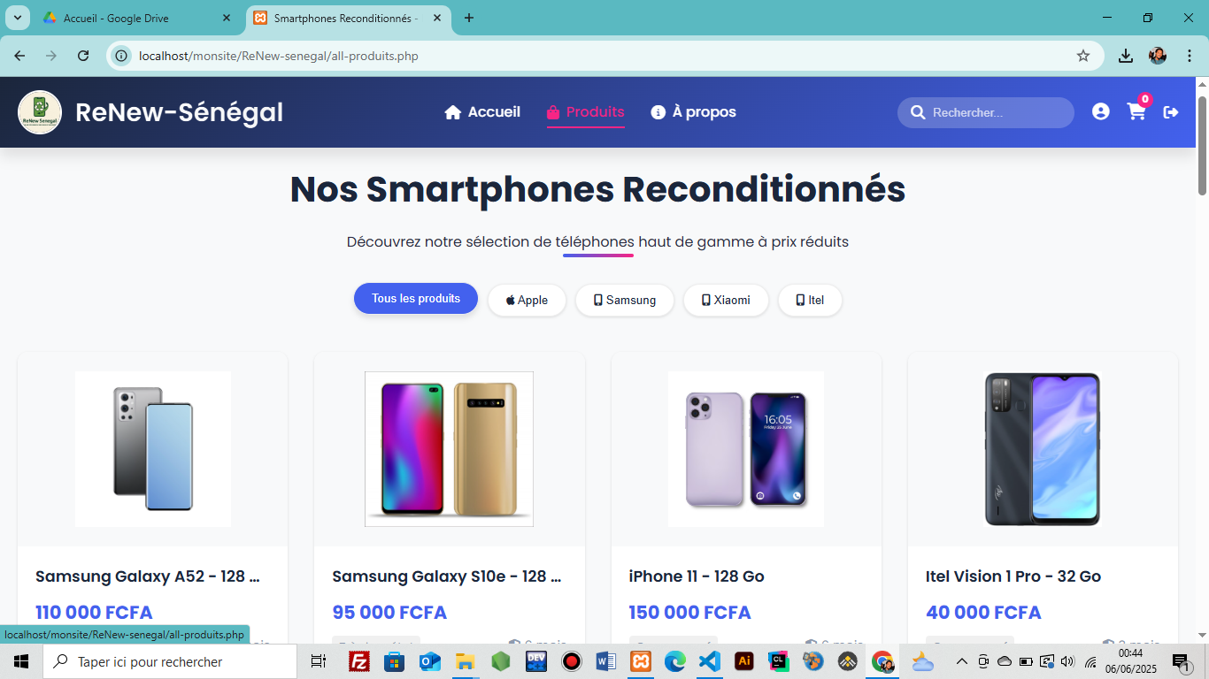
Catalogue des produits
Cette page liste les smartphones disponibles à la vente. Elle permet de filtrer par marque, prix ou caractéristiques, pour une navigation intuitive et rapide.

Slide 7
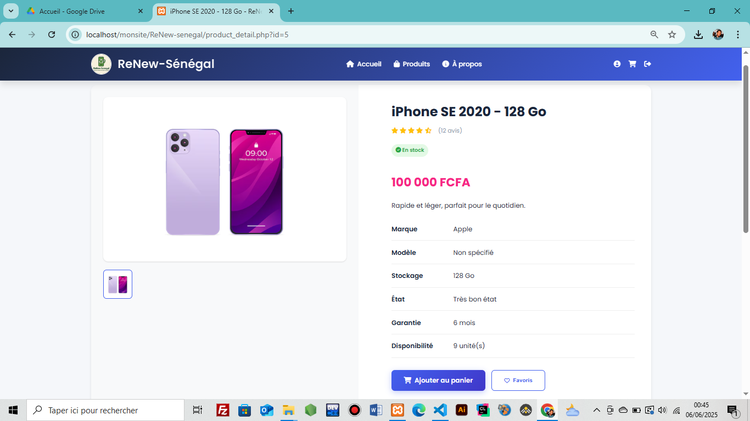
Fiche produit détaillée
Chaque smartphone dispose d'une fiche technique qui présente ses spécificités : état, garantie, prix, marque et options d’achat. L'utilisateur peut l’ajouter au panier.

Slide 8
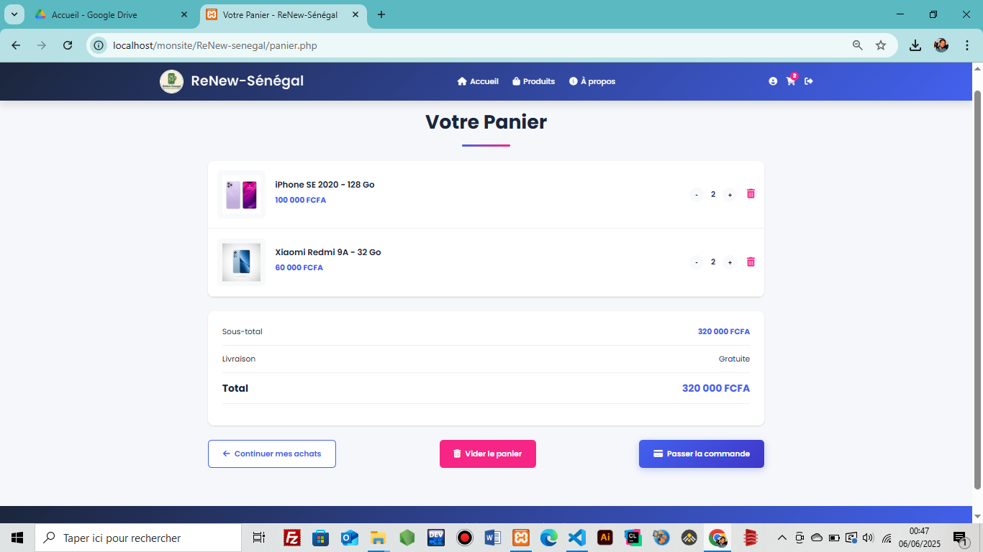
Panier d'achat
Le panier regroupe les produits sélectionnés. L'utilisateur peut valider sa commande, modifier les quantités ou retirer un article. Il prépare le processus d’achat.

Slide 9
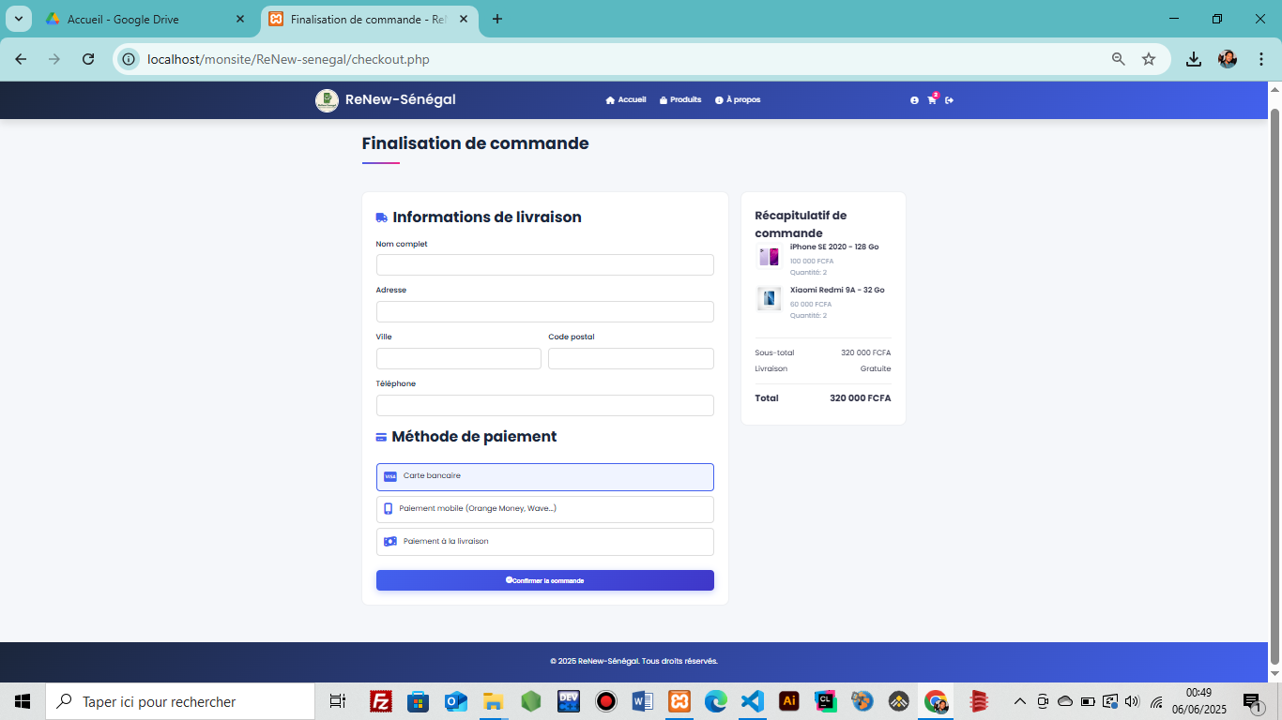
Commande
Étape finale pour configurer la commande. Confirmation des produits, quantités, adresse de livraison Accès au récapitulatif et au paiement

Slide 10
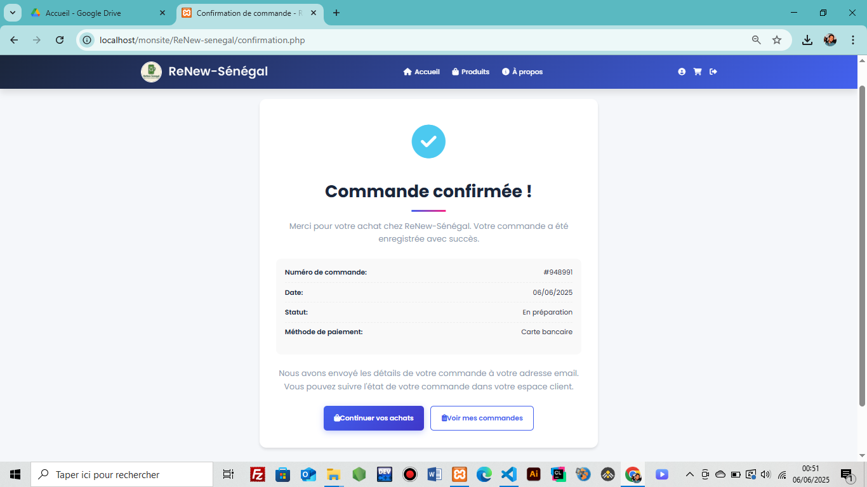
Page de confirmation de Commande
Affiche un message de validation de la commande. Indique que la transaction est réussie. Peut inclure un numéro de commande.

Slide 11
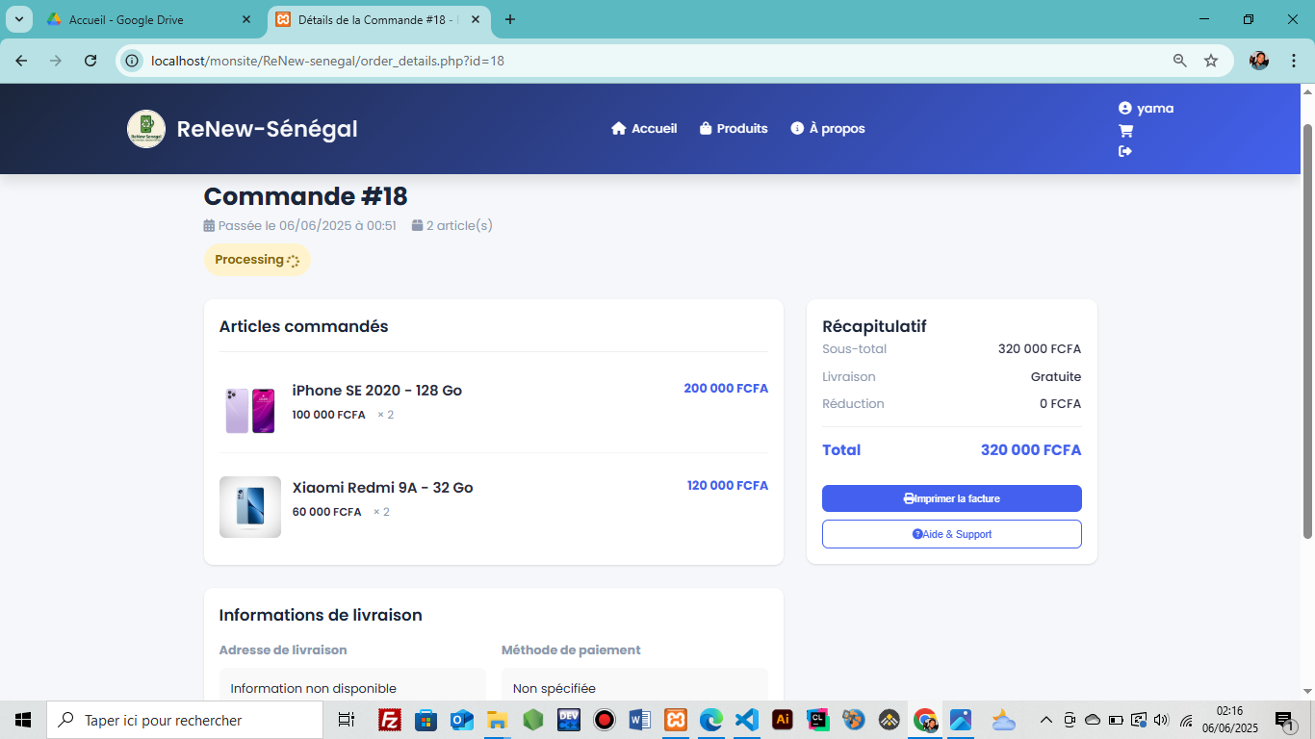
Page de detail de Commande
Cette page montre toutes les informations sur une commande précise. Inclut les produits, prix et statut. Utile pour le suivi de livraison.

Slide 12
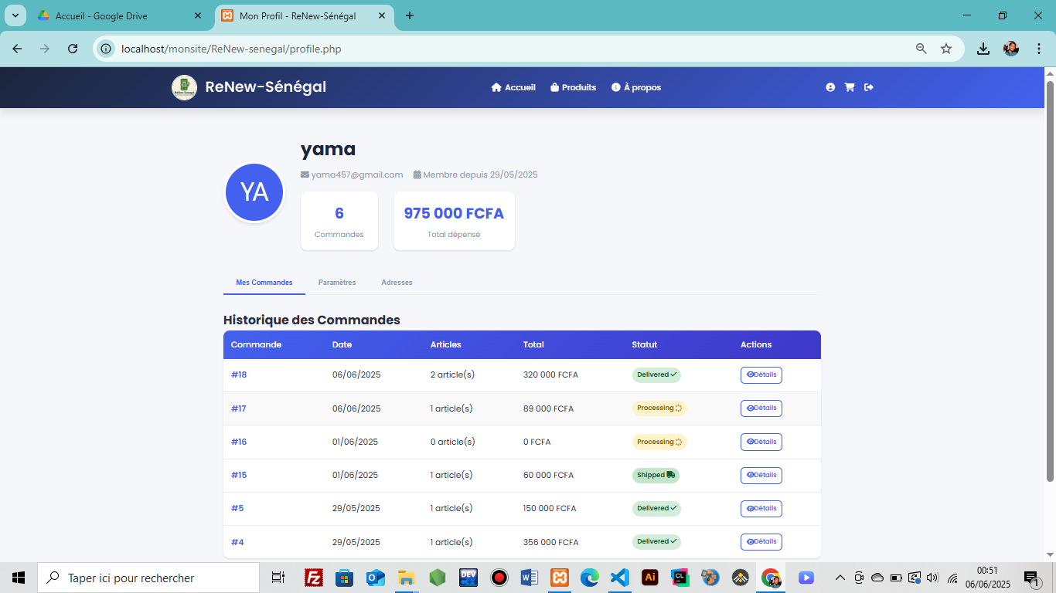
Page de l’historique des commandes
Cette page liste les chronologiques des commandes passées. Permet de consulter ou recommander un produit. Rassure l’utilisateur sur ses achats.

Slide 13
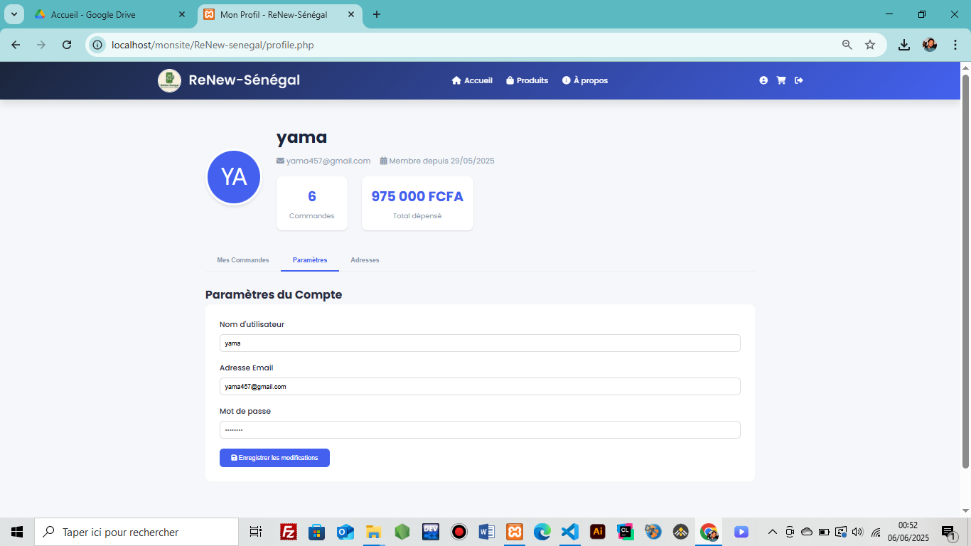
Paramètres d’utilisateur
L’espace personnel permet à l’utilisateur de gérer ses informations, consulter ses commandes, et modifier ses préférences ou son mot de passe.

Slide 14
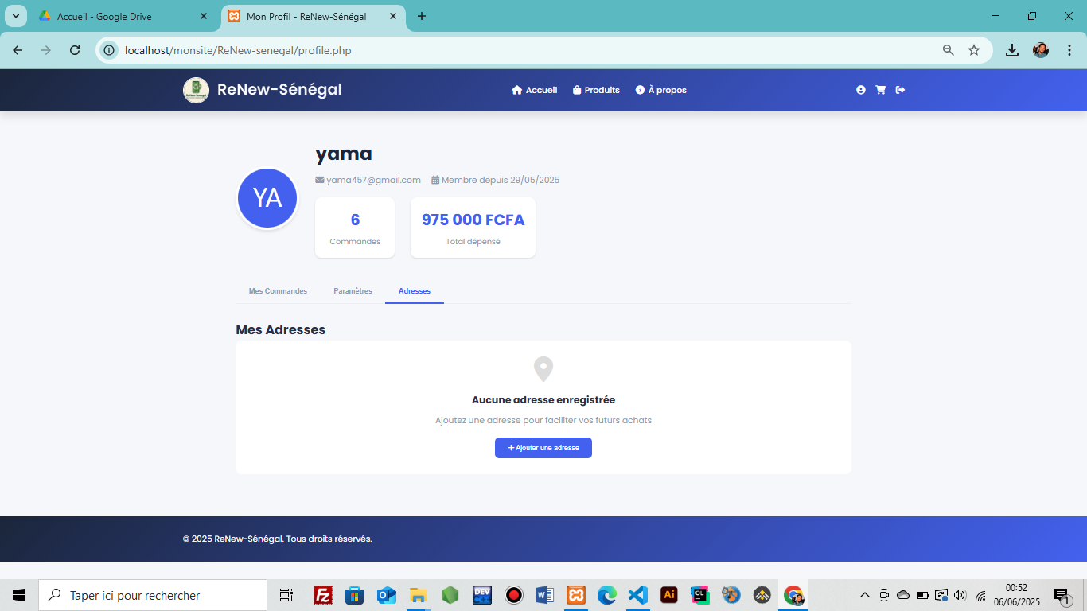
Adresse de l’utisateur
Ajout ou modification d’adresses de livraison. Essentiel pour recevoir les produits commandés. Possibilité d’enregistrer plusieurs adresses.

Slide 15
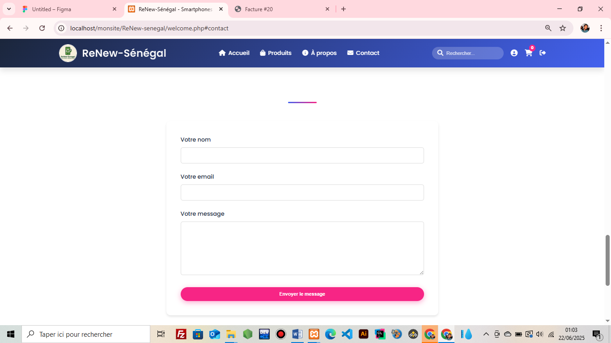
Support client / Contact
Une section contact permet à l’utilisateur de poser des questions, faire des réclamations ou demander des informations complémentaires via un formulaire.

Slide 16
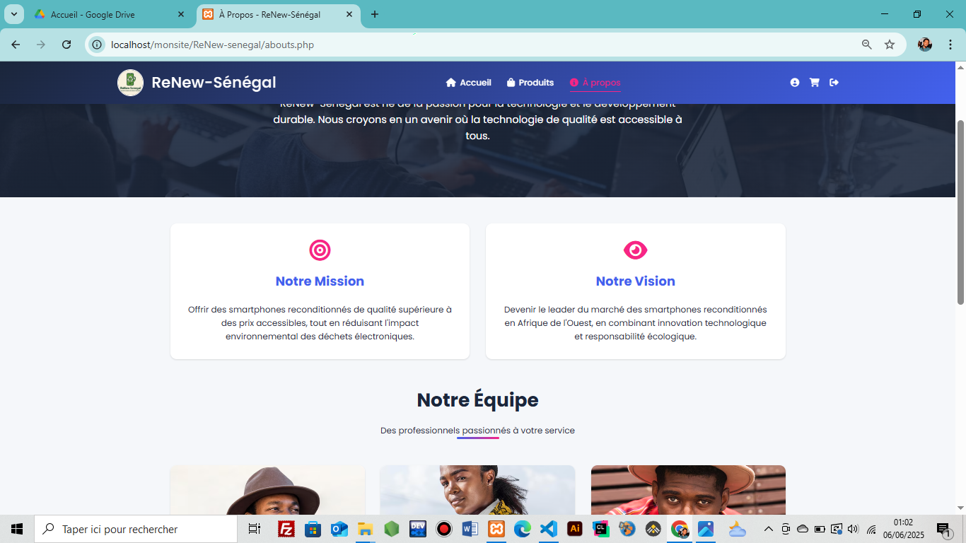
À propos de ReNew Sénégal
Présentation de la mission de l’entreprise : rendre la technologie accessible via des smartphones reconditionnés tout en s’inscrivant dans une démarche écoresponsable.

